Slide 1
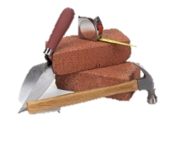
Государственное образовательное учреждение
Начального профессионального образования
Профессиональное училище № 6
Тема урока:
«КЛАДКА УГЛА ТОЛЩИНОЙ В 2,0 КИРПИЧА
ПО ОДНОРЯДНОЙ СИСТЕМЕ ПЕРЕВЯЗКИ»
Абакан 2014

Slide 2

Цель урока : убедить себя в том, что:
Я знаю:
Я умею:
Я могу:
1.Что такое технология кладки.
2.Способы и приёмы кладки кирпича на стене.
3.Где применяются кирпичная кладка.
4.Особенности кладки конструкций стен.
1.Выполнять технологический процесс кладки стен.
2. Работать с соблюдением правил техники безопасности.
3. Находить необходимую информацию в различных источниках.
4. Работать в группе.
1.Применить полученные знания и умения для выполнения кирпичной кладки конструкций стен любой сложности.
2. Выступать на уроке по заданной теме.

Slide 3


“Знания – это только тогда знания, когда они приобретены
усилиями твоего мозга, а не твоей памяти”
Л.Н. Толстой.

Slide 4
ОТВЕТЬ НА ВОПРОС
виды неполномерного кирпича
каменная кладка - это
Обязанности каменщика перед началом кладки
Способы укладки кирпича
Система перевязки…
Порядок чередования тычковых и ложковых рядов…
размер стандартного кирпича
Грани кирпича

Slide 5
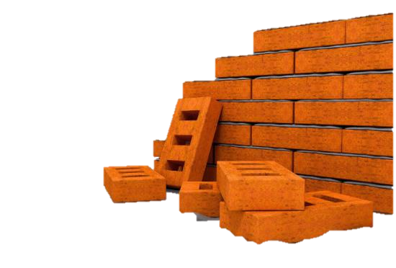
ОТВЕТЬ НА ВОПРОС
Приспособление для проверки горизонтальности кладки
Поперечные швы в СМЕЖНЫХ РЯДАХ СДВИНУТЫ ОТНОСИТЕЛЬНО ДРУГ ДРУГА НА…
ПРОДОЛЬНЫЕ швы в СМЕЖНЫХ РЯДАХ СДВИНУТЫ ОТНОСИТЕЛЬНО ДРУГ ДРУГА НА…
ПРИ ОДНОРЯДНОЙ СИСТЕМЕ ПЕРЕВЯЗКИ ШВОВ КЛАДКУ НАЧИНАЮТ С КАКОГО РЯДА

Slide 6
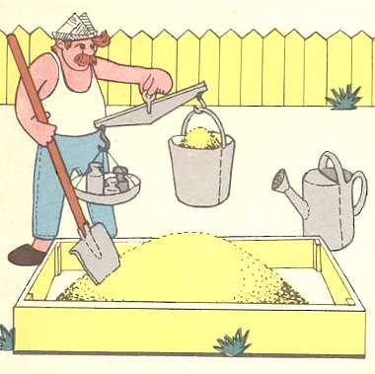
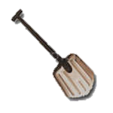
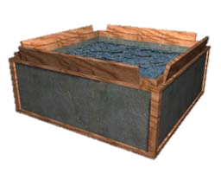
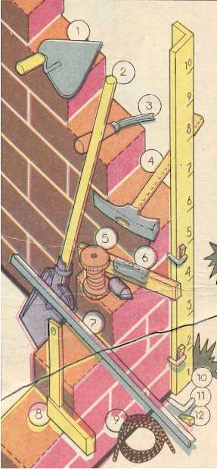
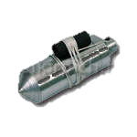
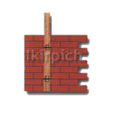
ИНСТРУКЦИОННАЯ КАРТА
Кладка угла по однорядной системе перевязки швов (в 2,0 кирпича)
Последовательность выполнения | Эскиз | Инструктивные указания и ТУ Технологическая последовательность | Оборудование инструменты
1. Приготовить раствор М50
В емкость насыпать три части песка, одну часть цемента, добавить воды
Растворная лопата.
Растворный ящик
2. Установить порядовки
Металлические порядовки,
шнур-причалка
Порядовки установить по отвесу

Slide 7

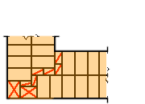
3
Прямые углы выкладывают с применением неполномерных кирпичей – трехчетверток и четверток
Выложить первый ряд
1. Прямые углы стен начинают с укладки двух трехчетверток в тычковом ряду.
2. Наружную и внутреннюю версту обеих стен выкладывают из кирпичей, уложенных тычками.
3. Промежуток, образующийся между трехчетвертками и тычковыми кирпичами, заполняют четвертками.

Slide 8
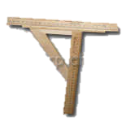
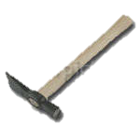
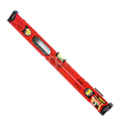

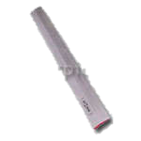

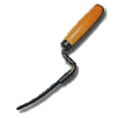
4
Проверить правильность кладки

Slide 9

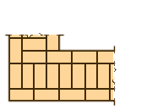
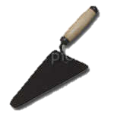
5
Выложить второй ряд
1. наружная верста по обе стороны угла укладывается ложками.
2. Внутренняя верста второго ряда укладывается ложками.
3. Забутку во втором ряду всегда выполняют тычками.
Растворная лопата
Кельма

Slide 10
Продолжить составление инструкционной карты
по предложенной схеме
6. Проверить правильность кладки
7. Выложить третий ряд, как первый
8. Проверить правильность кладки
9. Выложить четвертый ряд как второй
10. Проверить правильность кладки
11. Следующие ряды укладывают по схемам
12. Схема измерения отклонений при кладке прямых углов

Slide 11
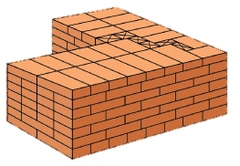
Внимание!
Допустимые отклонения поверхностей и углов от вертикали не более 10 мм на один этаж

Slide 12
Спасибо за внимание !
Творческих вам успехов!
Автор презентации:
Мастер п/о Л. В. Углева
2011-2012 учебный год

